Slide 1
Учитель ХХΙ века

Slide 2
Умеет находить общий язык со своими учениками

Slide 3
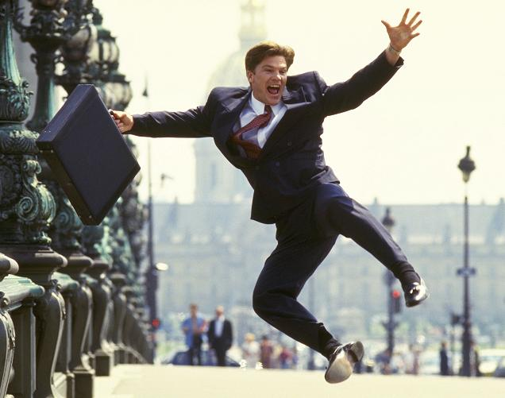
Должен идти
в ногу со временем

Slide 4
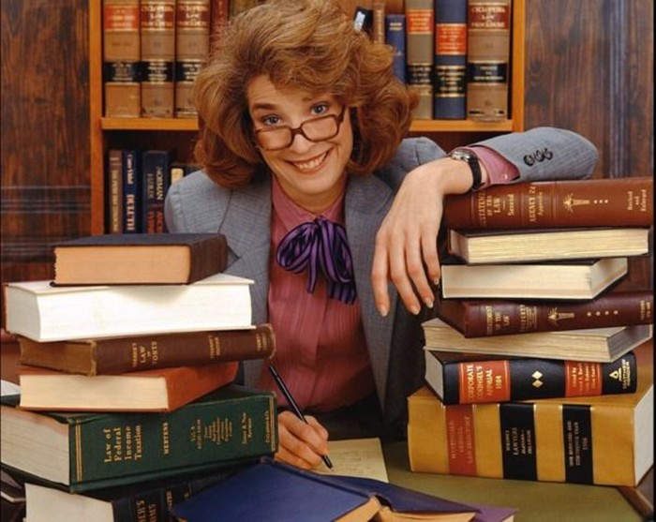
Должен иметь хороший словарный запас, чувство юмора

Slide 5
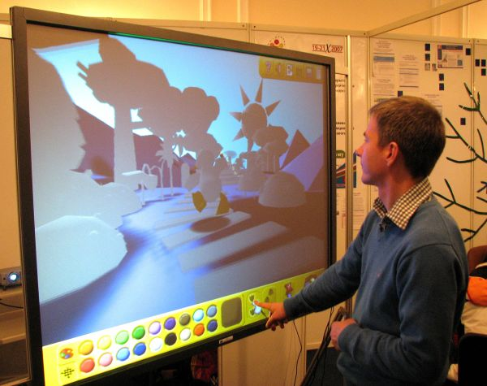
Должен быть современным интеллигентным
человеком

Slide 6
Не ждите вознаграждения
за свою работу

Slide 7
Не смущайтесь своими ошибками. Экспериментируйте, ищите.

Slide 8
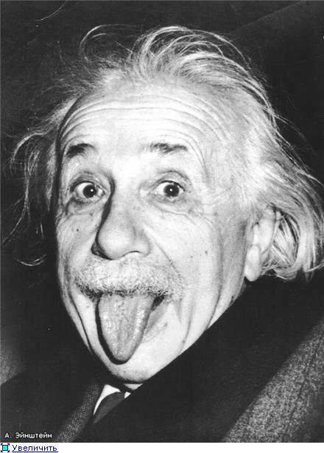
Сохраняйте в себе детскость

Slide 9
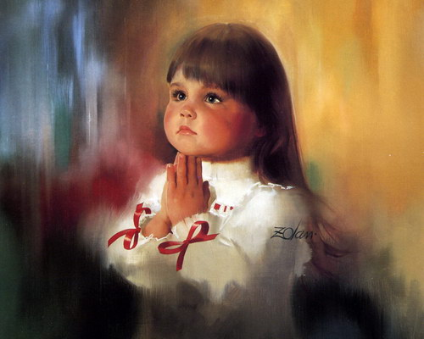
Примите всё то,
что есть в ребёнке

Slide 10
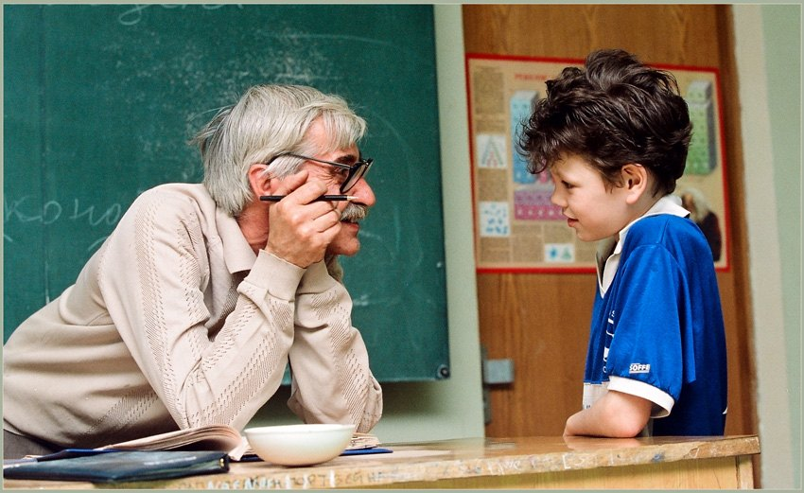
Помогай и одобряй труд ребёнка

Slide 11
Старайся ничему
не учить ребёнка напрямую. Учись сам.

Slide 12
Искренне восхищайся всем красивым, что видишь вокруг

Slide 13
Педагогика нежности – требование сурового времени

Slide 14
Современный учитель и качество образования
Личностно – ориентированный подход на уроках

Slide 15
Основные средства субъективизации:
1) Систематическое использование опережающего отражения окружающей действительности почти на всех структурных этапах урока
2) Целенаправленное развитие логического мышления учащихся
3) Повышение речевой активности школьников

Slide 16
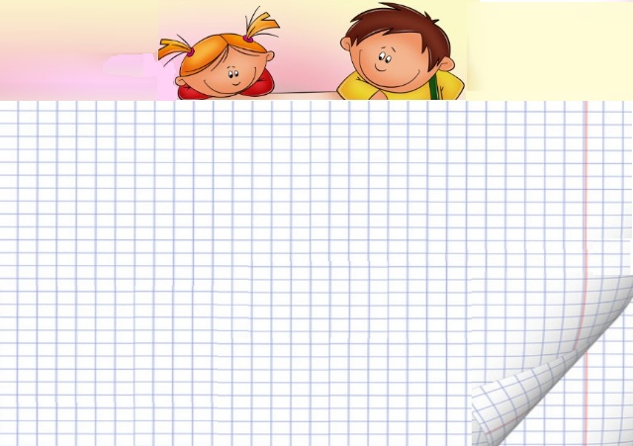
Что это даёт?
Ученик предопределяет виды и содержание учебной деятельности
Логическое мышление является важнейшим интеллектуальным качеством
Широкое включение устной речи в учебную деятельность стимулирует внимание, память и мышление ученика

Slide 17
Для реализации личностно – ориентированного обучения
в практике используют различные методы:
исследовательский
проблемный
эвристический

Slide 18
Кто он – современный учитель?
В российских школах 1 млн. 264 тыс. педагогов
1млн. 99 тыс. ( 87%) - женщины
Во Франции – 57 %
В Японии – 32 %

Slide 19
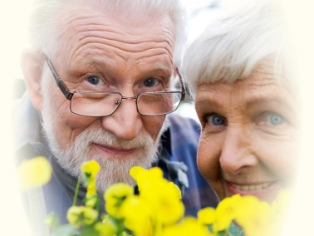
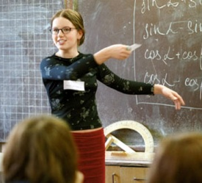
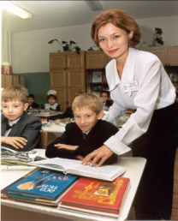
Кто он – современный учитель?
Средний возраст учителей – 43 года
Каждый десятый - пенсионер
Столько же молодых (до 30 лет)
50,7% - люди от 31 до 46 лет

Slide 20
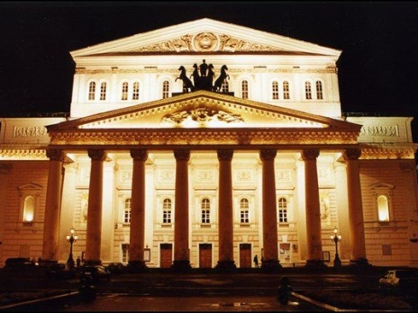
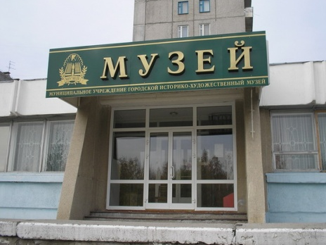
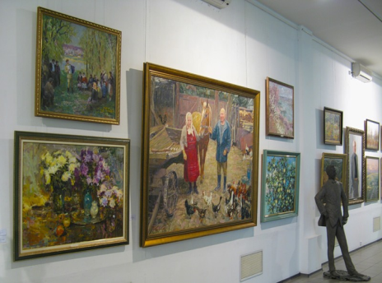
Кто он – современный учитель?
Около 40 % учителей не бывает:
Почти 70 % не желают менять свою работу на другую

Slide 21
Кто он – современный учитель?
У
Уникальный, умный, успешный, универсальный, умеющий хорошо давать материал
Ч
Честный, человечный, чуткий, с чувством юмора
И
Искренний, индивидуальность
Т
Тактичный, толерантный, терпеливый
Е
Естественный, единомышленник
Л
Любящий детей. любящий свою работу
Ь
Очень мягкий, как мягкий знак и само слово!

Slide 22
Результаты анкетирования
«Учитель глазами ученика»

Slide 23
Какими же должны быть мы – учителя современной школы?

Slide 24
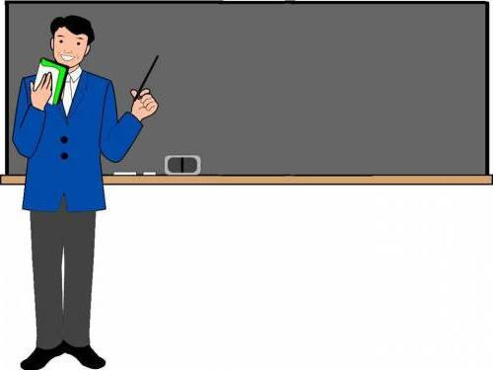
Педагогическое кредо

